Slide 3
Program setkání:
Novinky z KHK MSK
Legislativní změny v roce 2021 – Petr Psotka
Představení nových členů KHK MSK
- Luděk Giebl
- Hrtus & Partners s.r.o. - Petr Řehák
- Spojmont Ostrava s.r.o.; LUCCO a.s. – Petr Nápravník
- E-Technik s.r.o. – Libor Horák
4. Nedostatek pracovníků – jaké jsou možnosti?
- Krajský úřad práce – Vladana Purdeková, Marcela Janiurková
- Moje místo v MSK – Jan Kurník
- Nová šichta – Radka Naňáková, Markéta Kopcová
- Zaměstnávání cizinců – KHK MSK Michaela Štensová
- Členská firma Czech Job Place s.r.o. – Daniel Trnka
- Zaměstnávání cizinců – praktické příklady – Radovan Burkovič
5. Diskuze

Slide 4
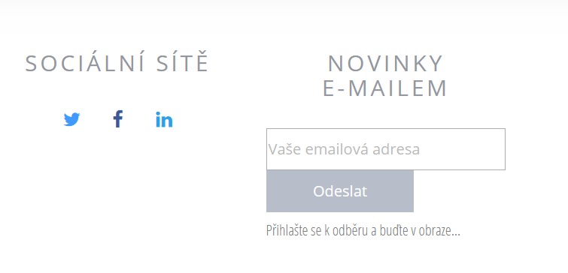
Novinky z KHK MSK:
Hlavní zdroj informací www.khkmsk.cz
Pravidelný souhrn nových článků a akcí – newsletter KHK MSK
Sekce členové členům
Facebook KHK MSK - https://www.facebook.com/khkmsk

Slide 5
Nové osvědčení o členství:
Vydává se automaticky a zdarma všem stávajícím členům
Na žádost lze vystavit i v anglickém jazyce
Podmínkou vydání je zaplacený členský příspěvek pro letošní rok

Slide 6
Celně-certifikační služby:
Od ledna 2021 vydávání dokumentů pro mezinárodní obchod s Velkou Británií (certifikáty o původu zboží) a celní dokumenty pro dočasný vývoz a dovoz zboží do VB (ATA karnety)
Karnet ATA - soubor celních propustek, které umožňují dočasně vyvézt zboží, aniž by se musela platit cla a daně. Kryjí dočasný dovoz nebo vývoz výstavního a veletržního materiálu, obchodních vzorků či profesionálního materiálu pro výkon povolání. Jde např. o zařízení pro televizní vysílání a filmovou produkci, měřicí, kontrolní nebo zkušební přístroje, nářadí pro montáže nebo pro sportovní vybavení.
Karnet ATA nelze použít na zboží vyvážené k opracování, opravám, na spotřební zboží a zboží k prodeji.
Certifikáty o původu zboží - potřebují prokázat skutečnosti potřebné pro mezinárodní obchod, získat celní zvýhodnění či preference.
Kontakt: Naděžda Zemanová, n.zemanova@khkmsk.cz, tel.: 724 008 660

Slide 7
Mýto:
Pro podporu dopravců přinášíme exkluzivní a bezplatnou službu v podobě PROFIT KARTY
Je určena všem dopravcům, kteří chtějí hradit poplatky spojené s českým mýtným systémem prostřednictvím faktury, Momentálně je vydání a provoz karty zdarma a bez měsíčních poplatků a to po dobu platnosti karty. Stačí dojít k nám nebo na jedno z dalších 15 kontaktních míst HK ČR a karta vám bude na požádání vydána a aktivována přímo na místě.
Podrobnější informace na stránkách :
MYTO CZ | KHKMSK
PROFIT KARTA - karta s mnoha výhodami | Hospodářská komora ČR

Slide 8
Enterprise Europe Network
Pomoc malým a středním podnikům v mezinárodní spolupráci
Asistence při vstupu na zahraniční trhy
Propojení 60 zemí světa (přes 3000 expertů)
Informace o zahraničních trzích
Služby sítě jsou zdarma

Slide 9
S čím Vám můžeme pomoci?
Pomůžeme vám vyhledat partnery pro obchodní spolupráci v mezinárodním měřítku – pojeďte s námi na kooperační setkání
Vyhledáme technologie pro váš další rozvoj nebo nabídneme vaše řešení v zahraničí
Pro vaše inovativní řešení vám pomůžeme hledat zahraničního obchodního partnera.
Poskytneme poradenství o jednotném vnitřním trhu EU.
Poradíme vám vhodnou strategii a způsob ochrany duševního vlastnictví i jeho komerčního využití

Slide 10
Připravované akce
Med2Meet – dvoustranná jednání firem z oblasti farmacie – 3. 3. 2021
Extratex – dvoustranná jednání se slovenskými firmami – 3. 3. 2021
CONTACT – dvoustranná jednání s německými firmami – 3. 3. 2021
The Factory of Tomorrow – konference + dvoustranná jednání – 11. 3. 2021
E-Commerce konference – květen/červen 2021
Podnikatelská mise do pobaltských zemí – podzim 2021
A spoustu dalších – najdete v našem Newsletteru

Slide 11
Vzdělávání zaměstnanců 2019 - 2022:
Cílem projektu je zvýšit úroveň znalostí a dovedností zaměstnanců členských firem KHK MSK.
V rámci projektu jsou realizovány vzdělávací kurzy zaměřené na získání
měkkých a manažerských dovedností (25)
účetních, ekonomických, právních (41)
IT znalostí (21)
technického a jiného odborného vzdělání (25).
Celkem 107 kurzů
https://www.khkmsk.cz/o-nas/sluzby/projekty/vzdelavani-zamestnancu/

Slide 12
Děkujeme za pozornost
„Odstartujte s námi novou éru svého podnikání.“

